Slide 1

Laboratoire des sciences infirmières
LABORATOIRE DES SCIENCES INFIRMIÈRES
CAMPUS GATINEAU
CONTENU GÉNÉRAL
PAR : SELSABIL MEGHRAOUI, RESPONSABLE DU LABORATOIRE DES SCIENCES INFIRMIÈRES – CAMPUS ALEXANDRE TACHÉ
RÉVISION mai 2026

Slide 2


Plan de la présentation

Slide 3
Site web du laboratoire des sciences infirmières

Slide 4
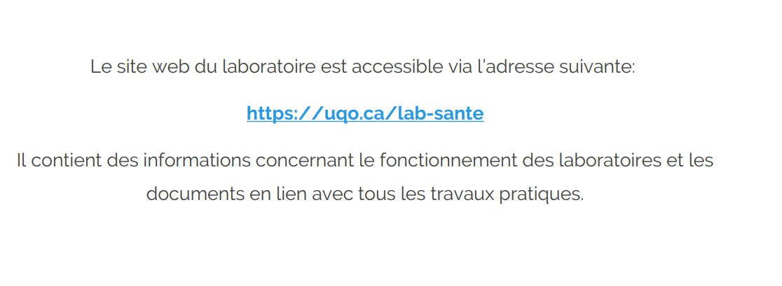
Site web du laboratoire des sciences infirmières

Slide 5
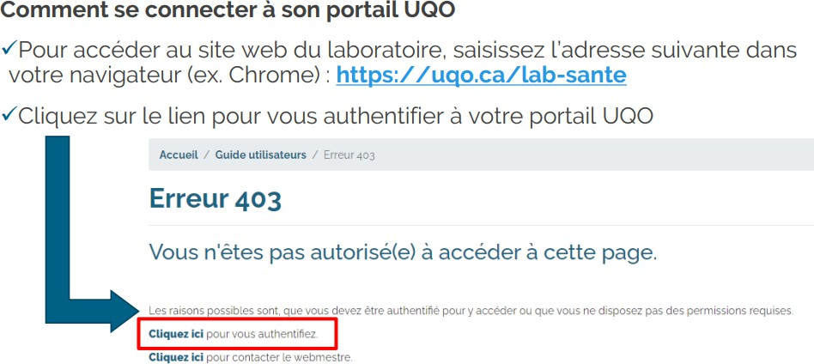
Site web du laboratoire des sciences infirmières

Slide 6
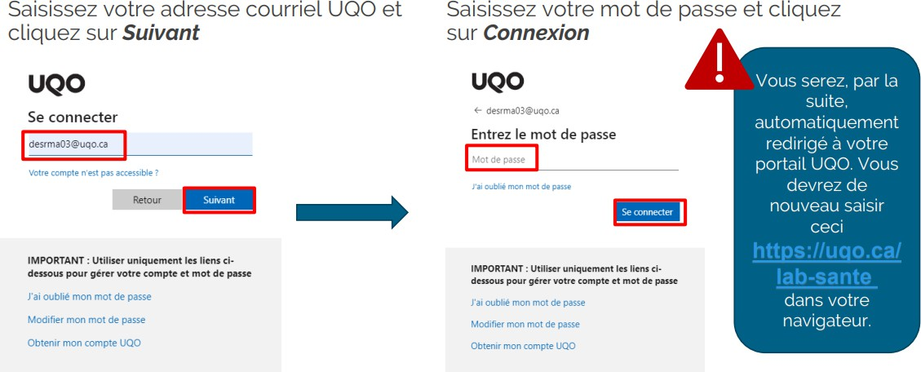
Site web du laboratoire des sciences infirmières

Slide 7
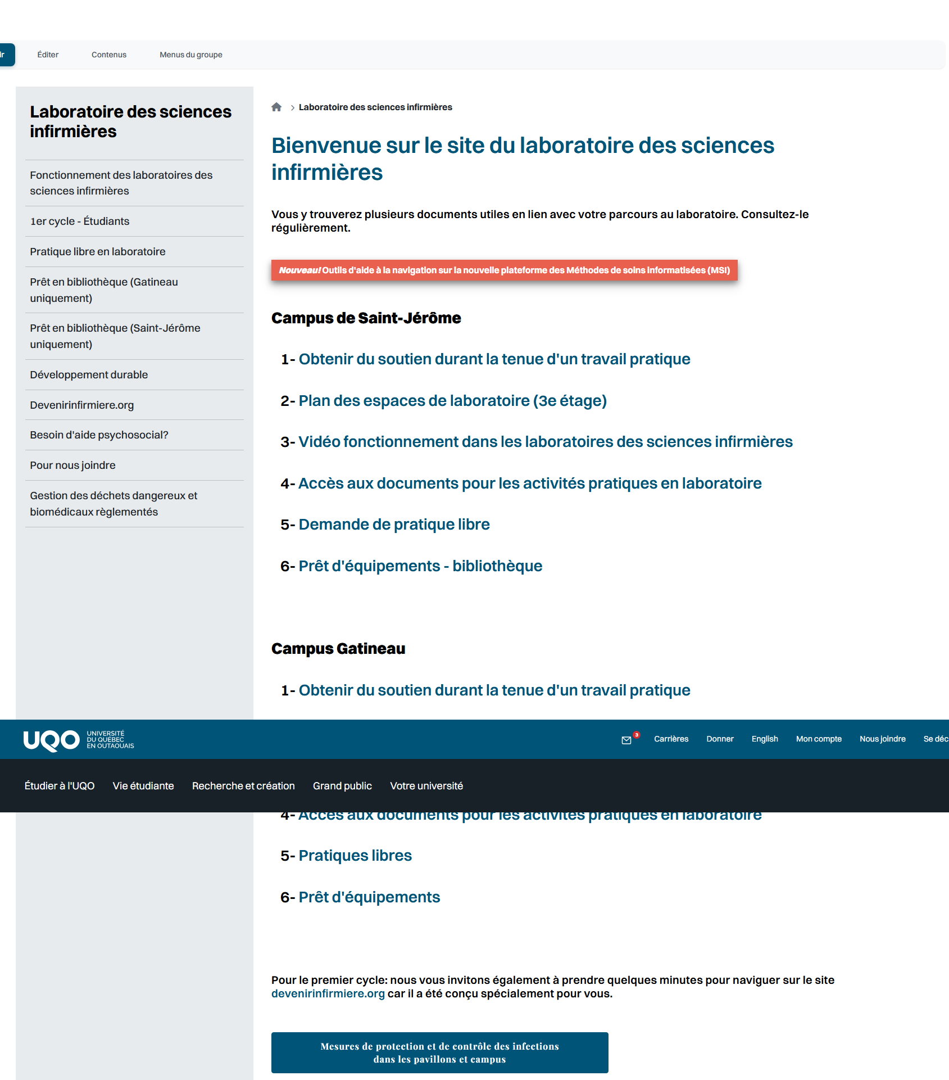
Site web du laboratoire des sciences infirmières
La page d’accueil du site web du laboratoire s’affichera, telle que présentée ci-bas :

Slide 8
Fonctionnement des laboratoires

Slide 9
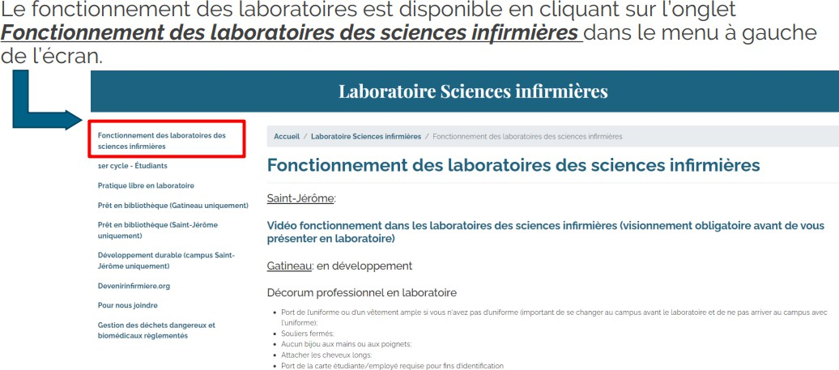
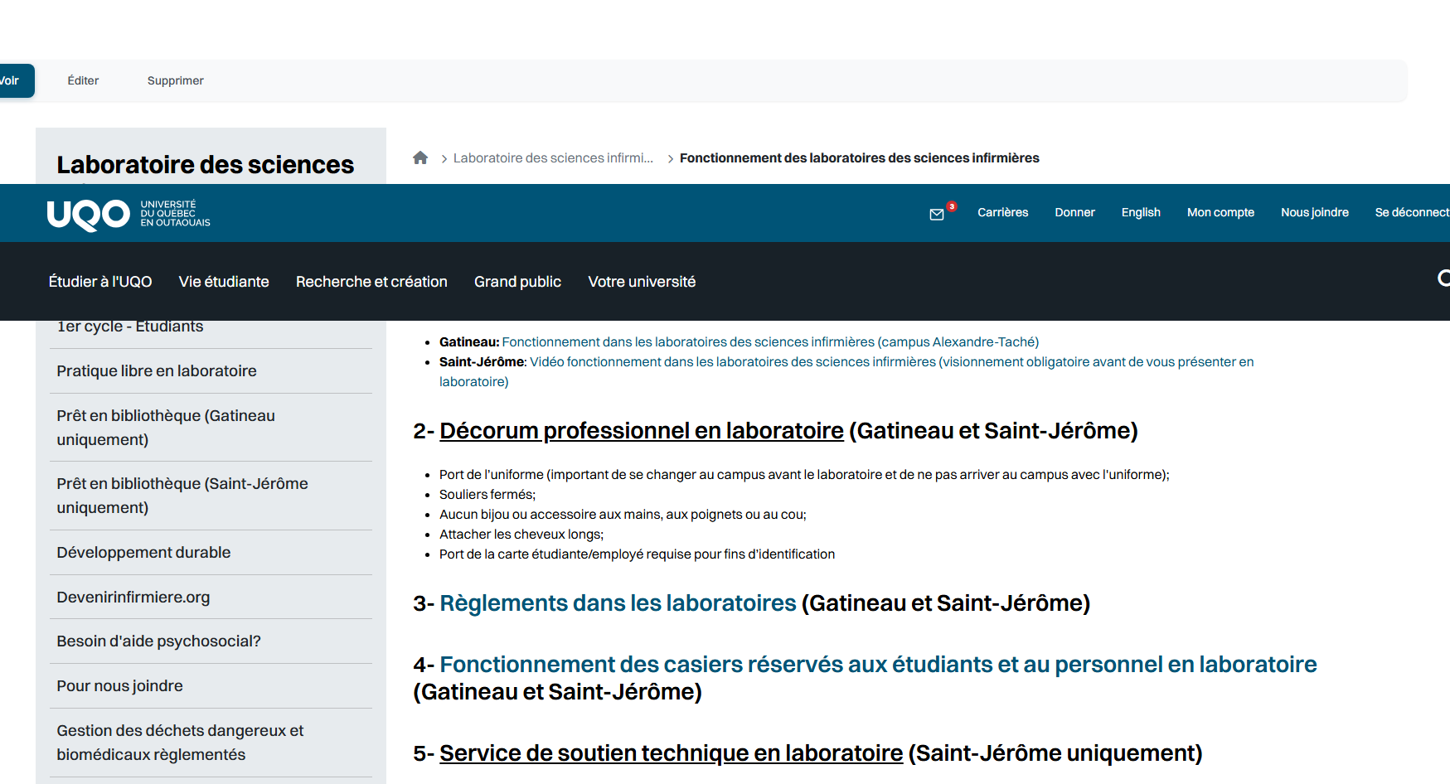
Fonctionnement des laboratoires

Slide 10
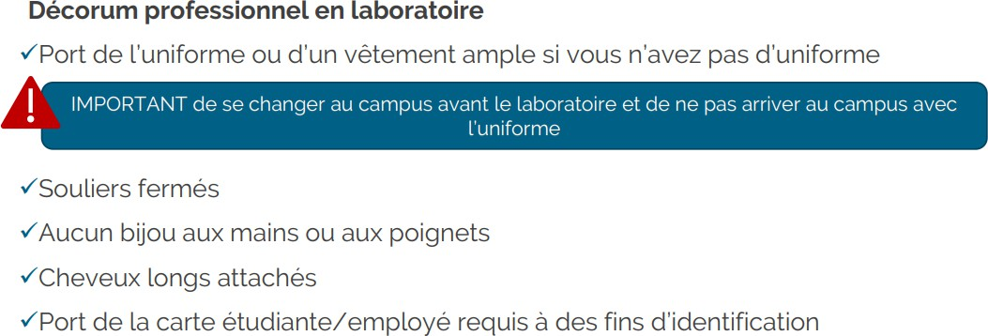
Fonctionnement des laboratoires

Slide 11
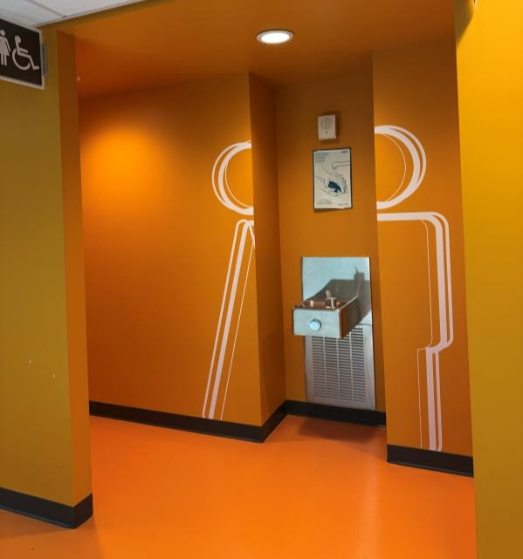
Fonctionnement des laboratoires
Décorum professionnel en laboratoire
Des salles de bains sont accessibles près des espaces laboratoires pour vous changer au campus avant votre laboratoire. Elles sont présentes au 1er étage du bloc C du campus Alexandre-Taché.

Slide 12
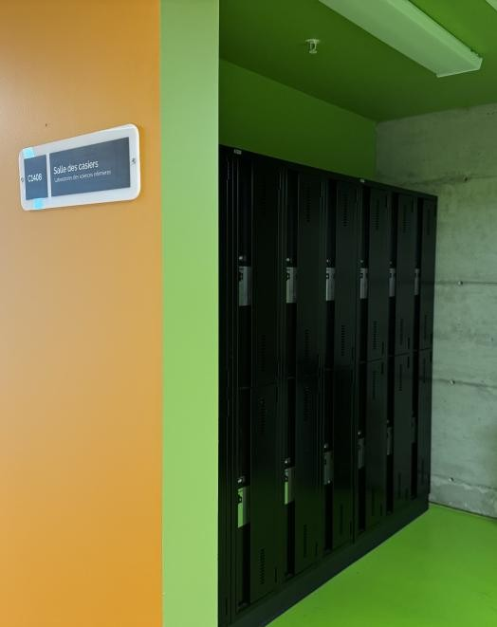
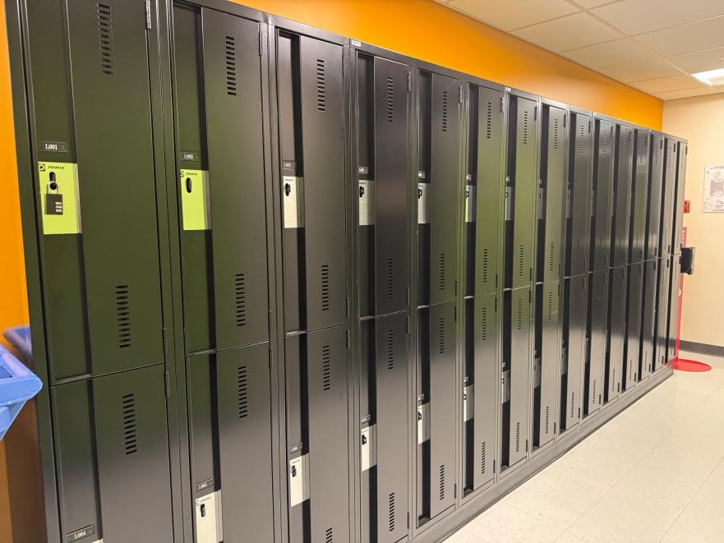
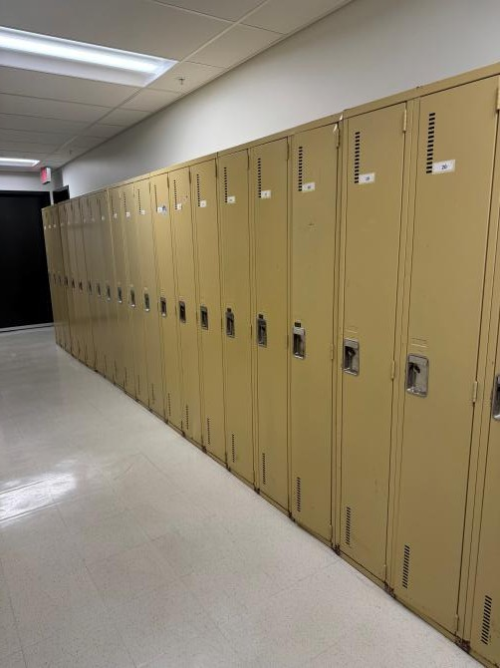
Fonctionnement des laboratoires
Fonctionnement des casiers réservés aux étudiants en laboratoire
Les casiers sont situés au 1er étage du bloc C dans la salle des casier C1408, dans le corridor devant le C-1500 ET dans le corridor derrière le C-1500.

Slide 13
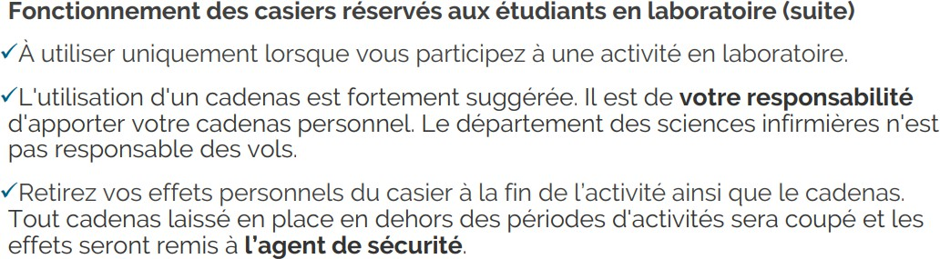
Fonctionnement des laboratoires

Slide 14
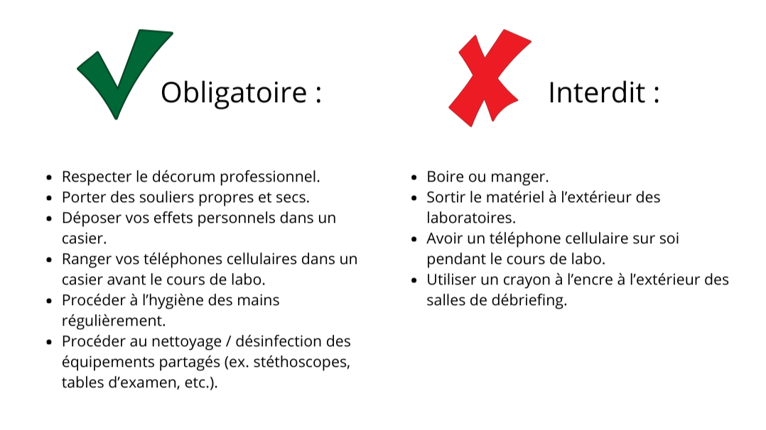
Fonctionnement des laboratoires

Slide 15
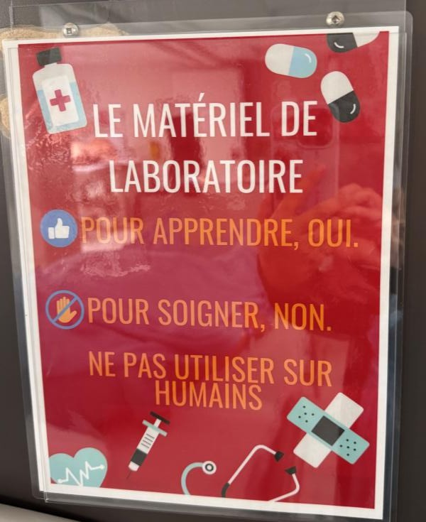
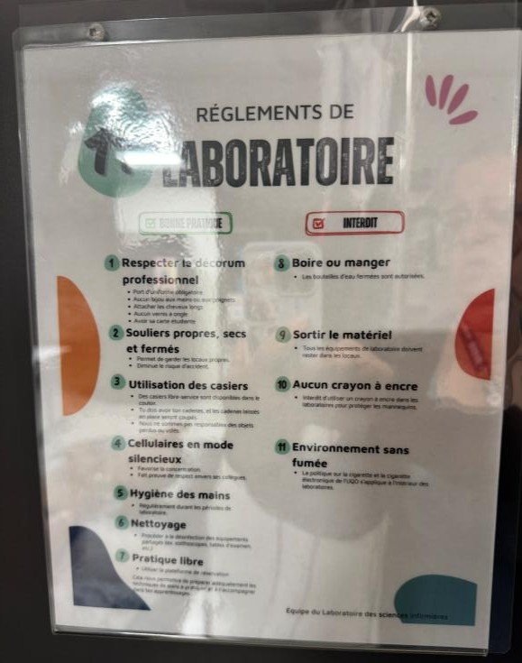
Fonctionnement des laboratoires
Des affiches avec les règlements du laboratoire sont présentes dans chaque laboratoire de pratique.
Décorum
Pas de nourriture
Pas de cigarette/cigare/vapoteuse
Interdiction formelle d’utiliser son matériel sur une personne humaine

Slide 16
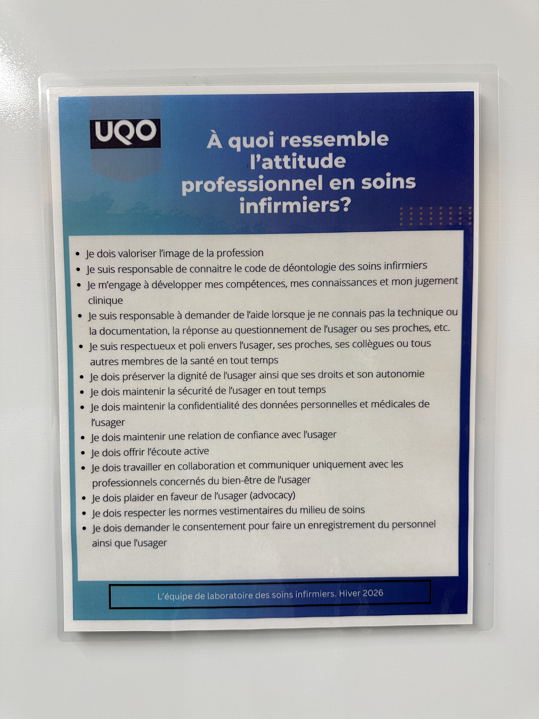
L'attitude professionnelle : du mannequin à l'usager
EN LABORATOIRE:
Traiter le mannequin avec respect
Appliquer les protocoles de sécurité
Communiquer professionnellement avec mes collègues
Pratiquer avec intégrité
EN MILIEU CLINIQUE
Traiter l'usager avec dignité
Assurer la sécurité en tout temps
Collaborer avec l'équipe soignante
Maintenir l'éthique professionnelle
Une seule attitude professionnelle, deux contextes d'apprentissage
CONTENU GÉNÉRAL
16

Slide 17
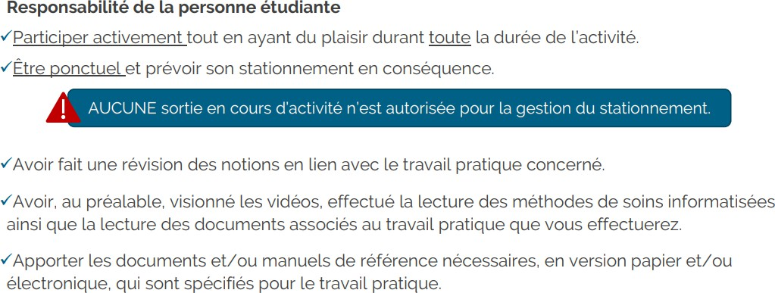
Fonctionnement des laboratoires

Slide 18

Fonctionnement des laboratoires

Slide 19
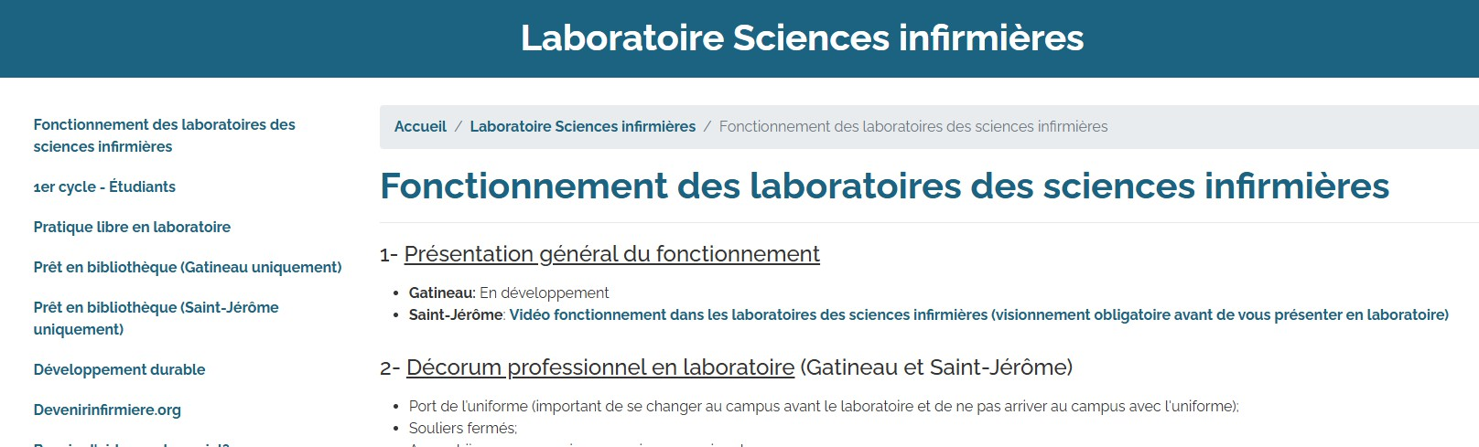
Fonctionnement des laboratoires
Absence de la personne étudiante à une activité de laboratoire dans le cadre d’un cours théorique ou
d’un stage
Toujours aviser votre ressource enseignante ainsi que la responsable de laboratoire (labscinfgat@uqo.ca )
avant la tenue de votre activité.
Afin de respecter la nouvelle règlementation en vigueur. Consulter la section fonctionnement des laboratoires sur le site web : Fonctionnement des laboratoires des sciences infirmières | Université du Québec en Outaouais

Slide 20
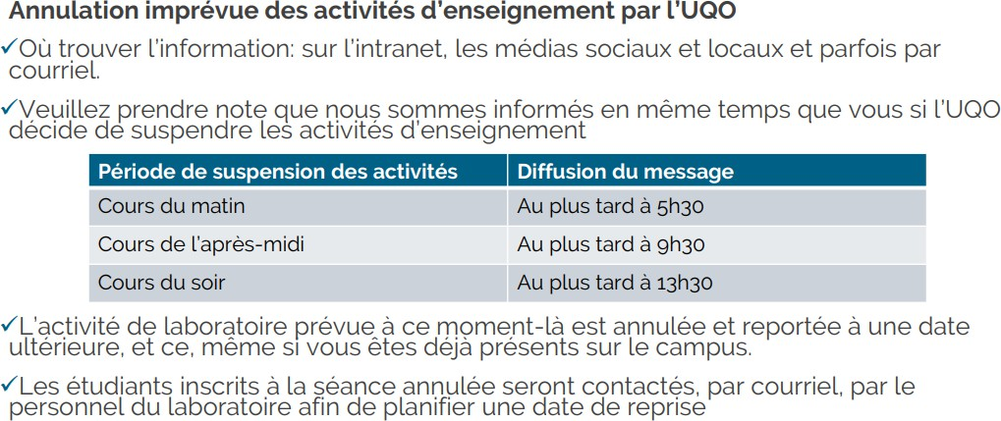
Fonctionnement des laboratoires

Slide 21
Espace laboratoire

Slide 22
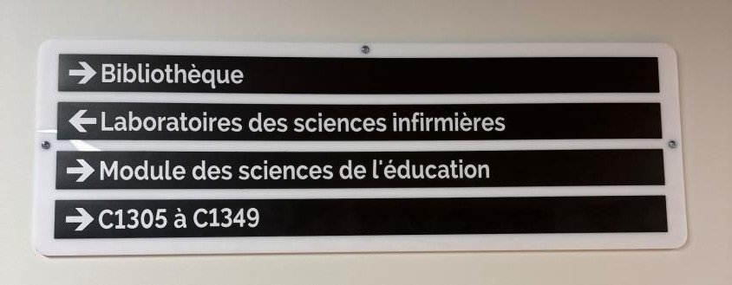
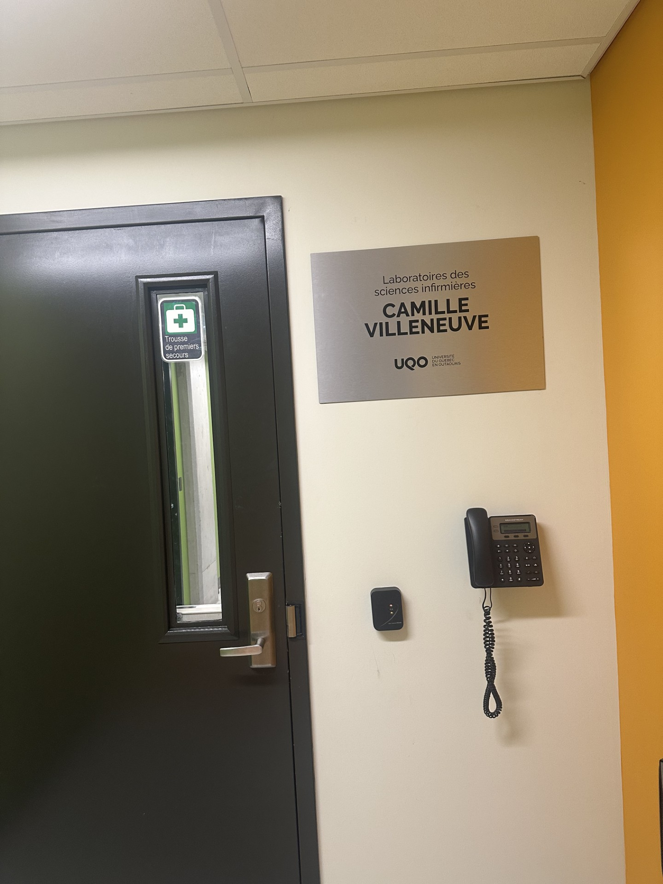
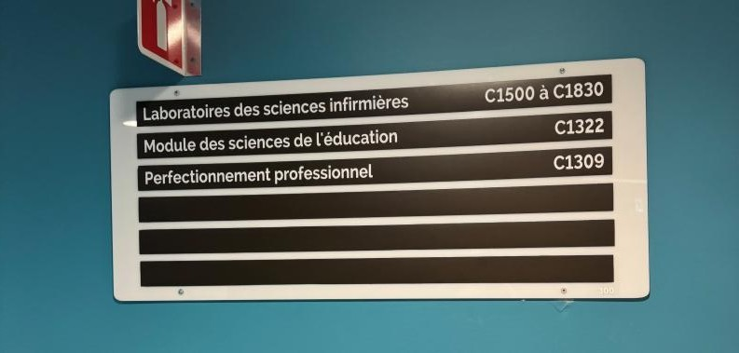
Espace laboratoire
Les laboratoires des sciences infirmières sont situés au 1er étage du Bloc C du campus Alexandre-Taché. Des affiches sont présentes dans le but de vous aider à localiser vos locaux lors de vos activités de laboratoire.

Slide 23
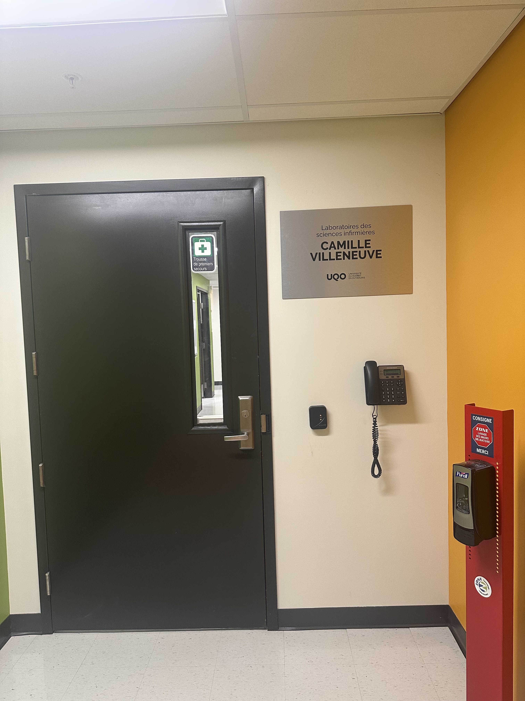
Espace laboratoire
La porte principale est débarrée de 8:00 à 16:30 du lundi au vendredi, en plus des périodes allouées pour les pratiques libres en soirée.

Slide 24
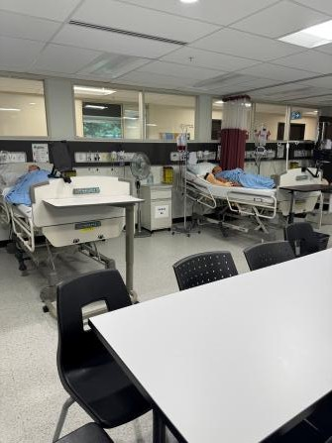
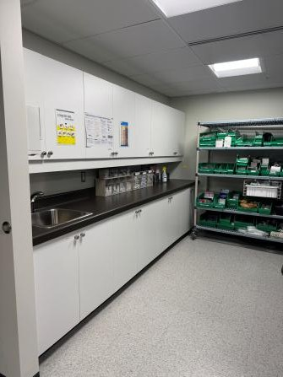
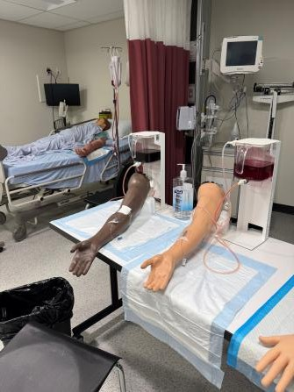
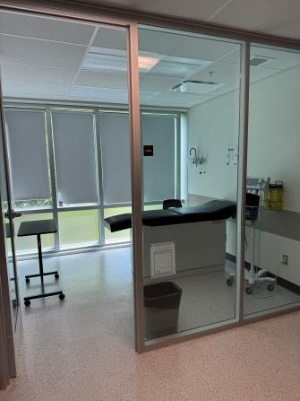
Espace laboratoire
C-1500 et C-1600 : laboratoire de démonstration et de pratiques
Comprends :
Mannequins et équipements pour la pratique
Tables et chaises
Utilités propres
Utilités souillées
Un mur amovible peut séparer les salles en 2

Slide 25
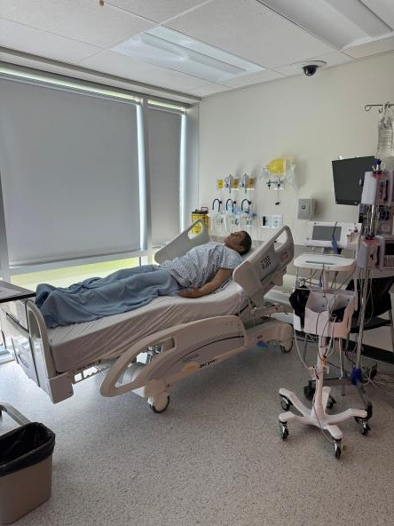
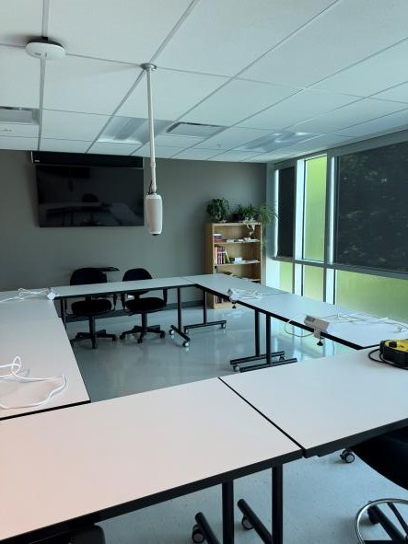
Espace laboratoire
C-C1824 et C-1825… C1828 et C-182G : salles de simulation et salle de débriefing
Comprends :
Mannequins et équipements haute fidélité
Tables et chaises
Bibliothèque
Salle de débriefing peuvent être utiliser pour des travaux
d’équipe

Slide 26
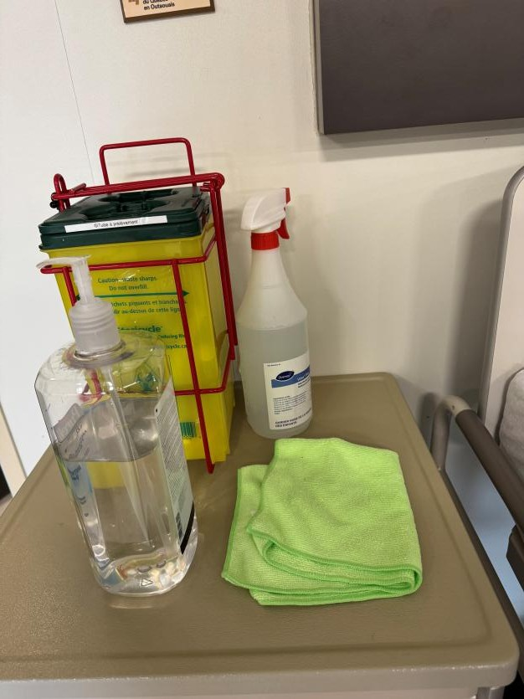
Fonctionnement des laboratoires
Nettoyage / désinfection des surfaces
Le matériel nécessaire au nettoyage et la désinfection des surfaces ou des casiers est mis à votre disposition au besoin
Microfibres vertes sur chacune des tables et des tables de chevets des salles de démonstrations et de simulation
Bouteilles de désinfectants situées aux mêmes endroits

Slide 27
Volet développement durable

Slide 28
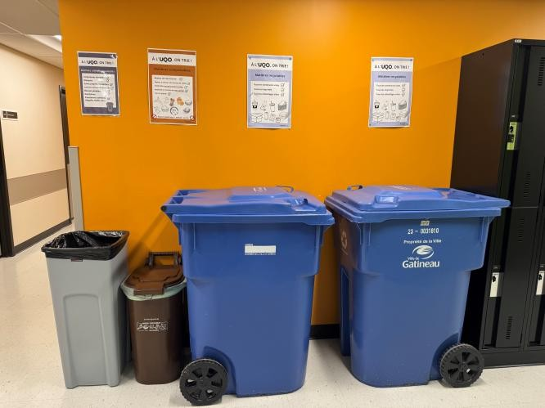
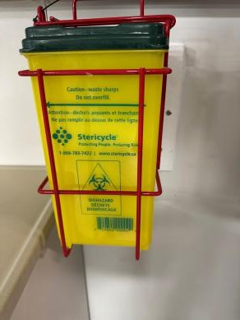
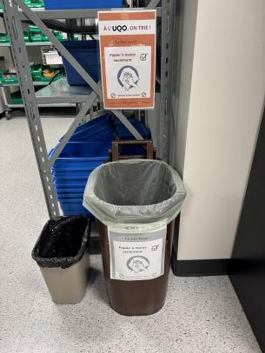
Volet développement durable
Un projet de développement durable a été instauré au laboratoire des sciences infirmières
Vous trouverez différents bacs de couleur dans chacune des salles et dans le corridor d’entrée.

Slide 29
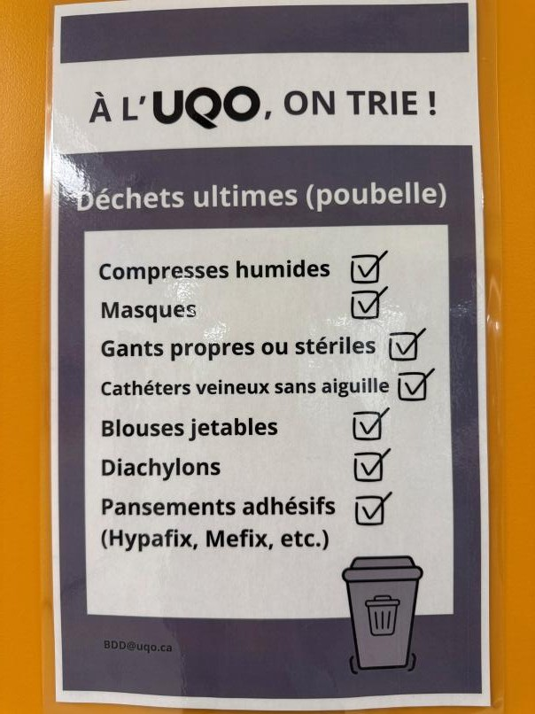
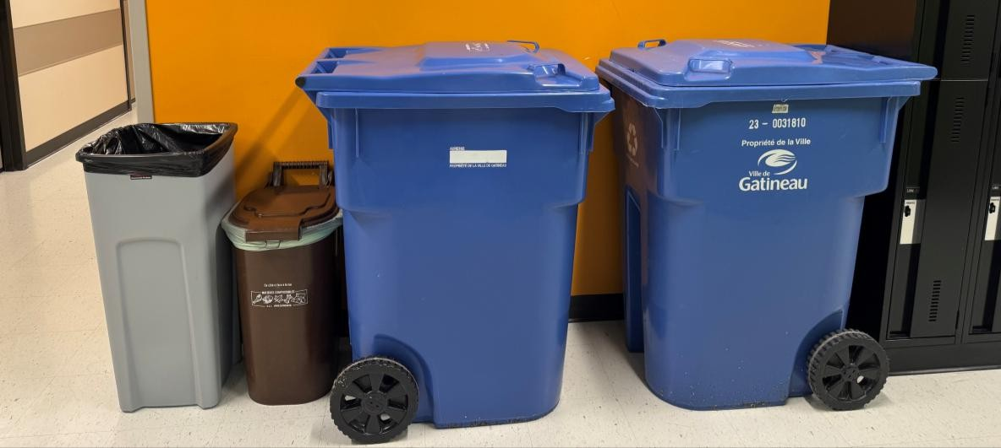
Volet développement durable
Les poubelles noires (grises) correspondent à la poubelle/bac à
déchets
Matières non recyclables
Matières non compostables
Matières non récupérables par le laboratoire
Tout déchet qui ne va pas dans les autres bacs de couleurs

Slide 30
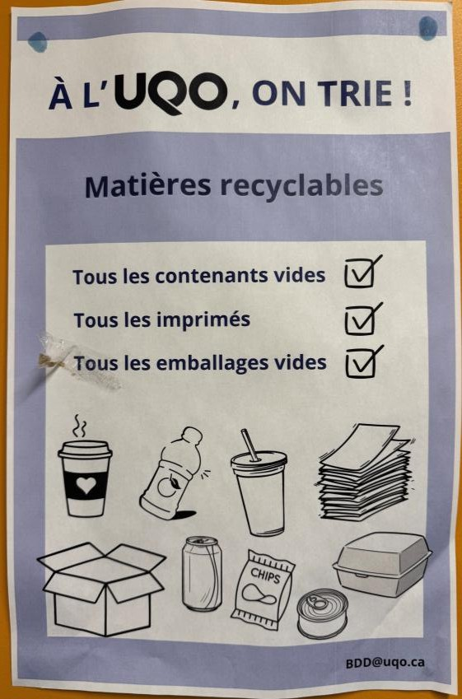
Volet développement durable
Les poubelles bleues correspondent au recyclage
Papier (tout papier déchirable)
Emballage plastique qui peut être étiré
Carton
Plastique
Etc.

Slide 31
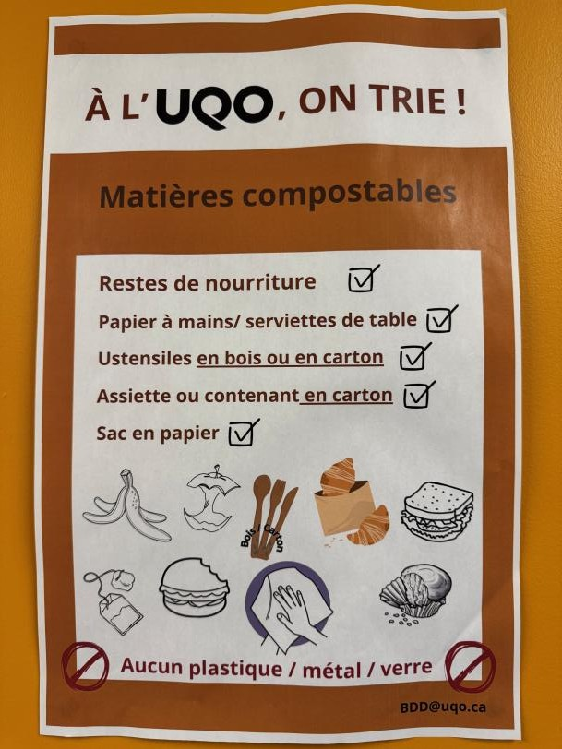
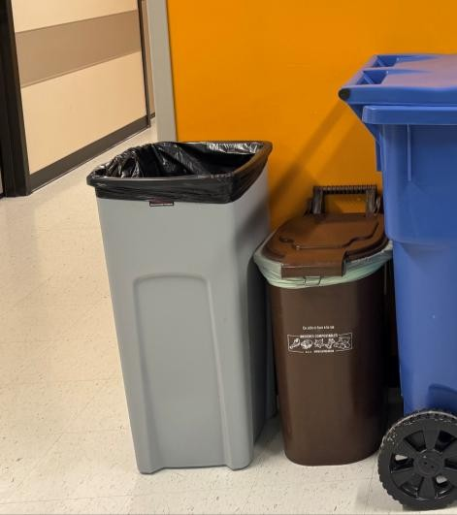
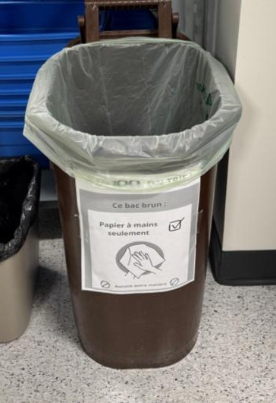
Volet développement durable
Les poubelles brunes correspondent au compost
Ils sont situés près des espaces lavabo dans chacun des laboratoires de
pratique et dans le corridor d’entrée.
Papier à main, sac en papier
Ustensiles en bois ou en carton, abaisse-langue, tige montée non souillée

Slide 32
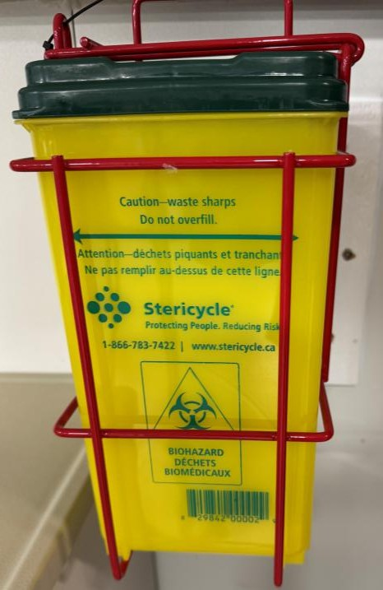
Volet développement durable
Les bacs biorisque
Aiguilles
Verre brisé (ampoules cassées)
Instruments piquants/tranchants

Slide 33
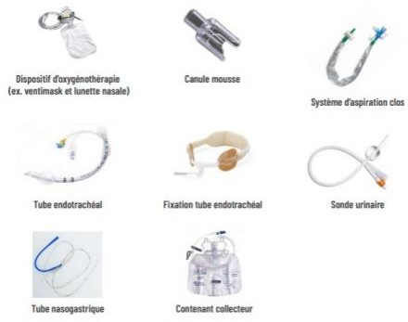
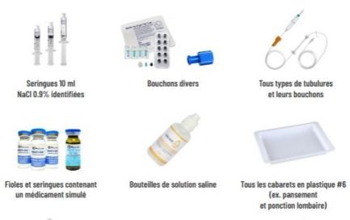
Volet développement durable
Fournitures réutilisées par le laboratoire :

Slide 34
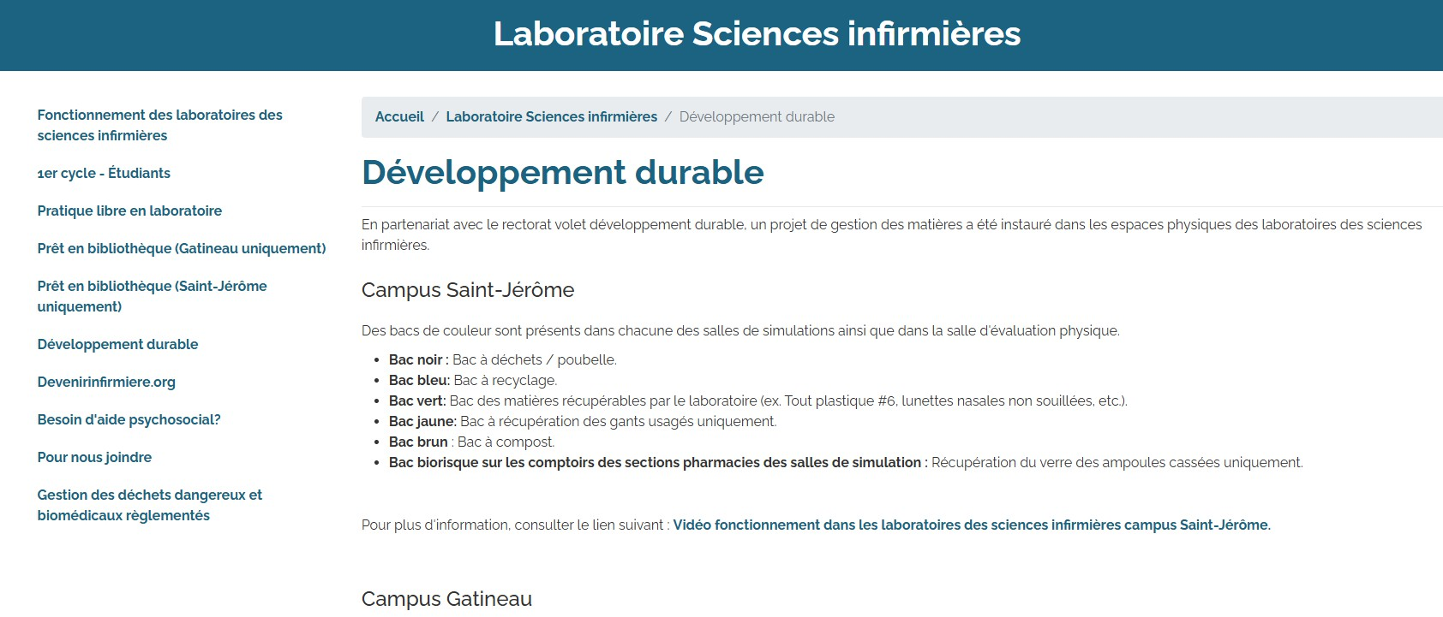
Volet développement durable

Slide 35

Activité Recycle ton uniforme
Permet de recycler les uniformes qui ne nous vont plus
Permet d’acquérir un uniforme (ou
plusieurs !) gratuitement
Sur la base du premier arrivé, premier servis !
Dates à venir ! (normalement au début de chaque session)

Slide 36
Pratique libre

Slide 37
Pratique libre
Les laboratoires sont ouverts de 8:30 à 15:30 du lundi au vendredi. Venez nous voir et nous vous aviserons des locaux disponibles pour des pratiques
Des pratiques libres en soirée avec présence d’un superviseur sont planifiées. Les soirées varient d’une session à l’autre, les dates vous seront divulguées au début de chacune des sessions.

Slide 38

Prêt en bibliothèque
En développement

Slide 39
Personnel du laboratoire et coordonnées

Slide 40
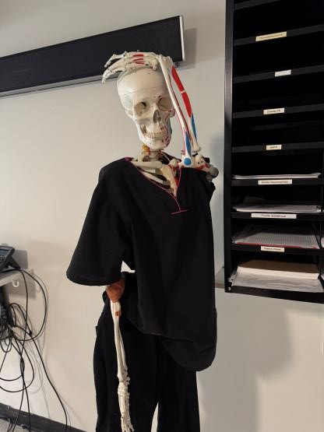
Personnel du laboratoire
Selsabil Meghraoui
Responsable du laboratoire
Selsabil.meghraoui@uqo.ca
Joëlle Bergevin-Scott Superviseure clinique Joelle.bergevin-scott@uqo.ca
Stéphanie Boutin
Superviseure clinique
stephanie.boutin@uqo.ca
Caroline dufour
Superviseure clinique
caroline.dufour@uqo.ca
Emilie Renaud
Superviseure clinique Emilie.renaud@uqo.ca
Mélanie Toulouse
Superviseure clinique Melanie.toulouse@uqo.ca
Raynald Caron
Superviseur clinique
raynald.caron@uqo.ca
Parfait Ushindi Mulinga
Technicien en travaux pratiques Parfaitushindi.mulinga@uqo.ca

